Slide 1

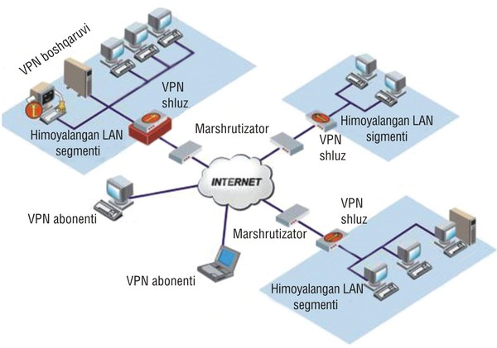
TARMOQ ADMINISTRATORLIGI 29-DARS

Slide 2

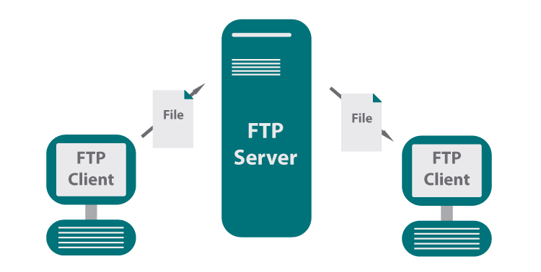
UBUNTU OS da FTP xizmatini sozlash
Файл сервер – фойдаланувчилар томонидан барча турдаги файлларни киритиш, сақлаш ва ундан фойдаланишни таъминлайдиган махсус дастурий восита. Файл серверлари FTP протоколи асосида ишлайди.

Slide 3
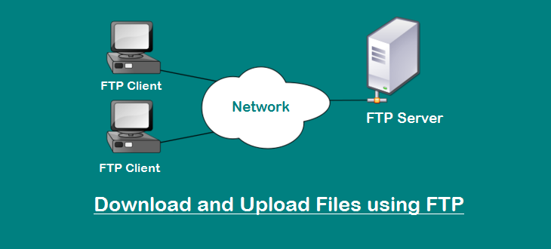
UBUNTU OS da FTP xizmatini sozlash

Slide 4

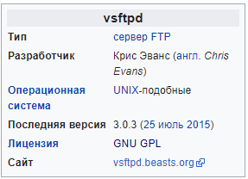
UBUNTU OS da FTP xizmatini sozlash
vsftpd (англ. Very Secure FTP Daemon) — FTP-сервер с поддержкой IPv6 и SSL.

Slide 5
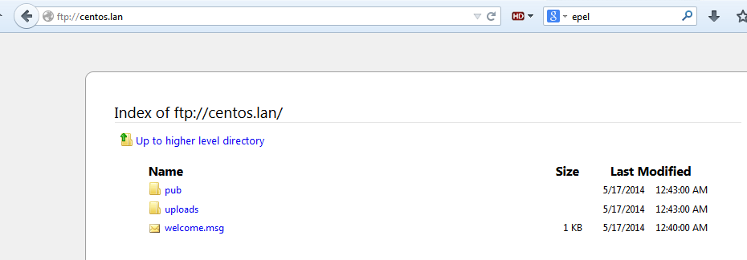
UBUNTU OS da FTP xizmatini sozlash

Slide 6
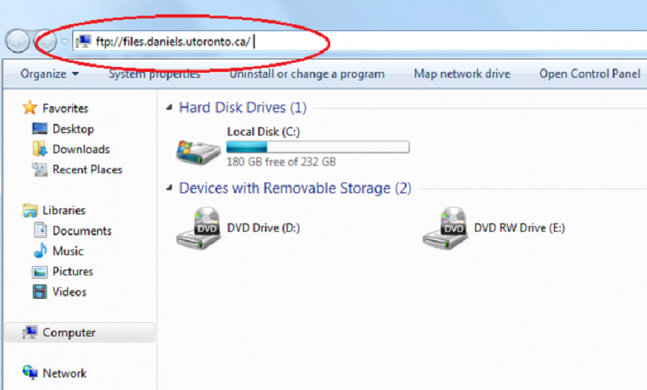
UBUNTU OS da FTP xizmatini sozlash

Slide 7
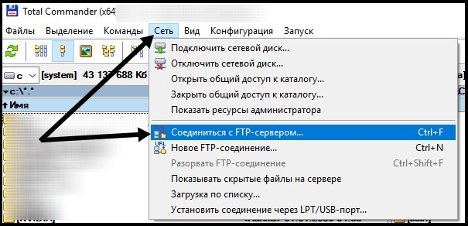
UBUNTU OS da FTP xizmatini sozlash

Slide 8
UBUNTU OS da FTP xizmatini sozlash
apt-get -y install vsftpd
sudo systemctl start vsftpd
sudo systemctl enable vsftpd
sudo cp /etc/vsftpd.conf /etc/vsftpd.conf.orig

Slide 9
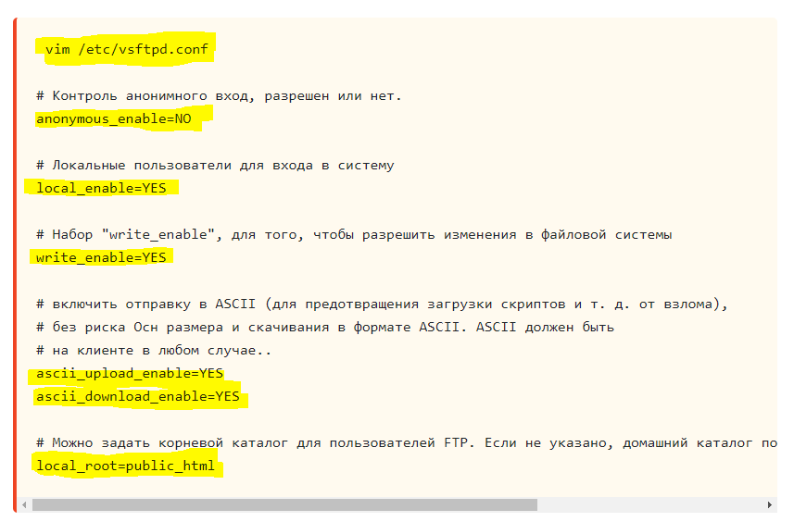

Slide 10
systemctl restart vsftpd
https://andreyex.ru/ubuntu/kak-ustanovit-ftp-server-s-vsftpd-na-ubuntu-18-04/

